Slide 1


표지_image 01 =====
COMPANY
CLINT LOGO HERE
심플
PPT템플릿
심플_image
파워포인트 템플릿
문서에 대한 키워드를 입력하는 곳입니다.
(주)서희 Design
YOURLOGO
sample@mail.com
www.sample.com
서울특별시 강남구 테헤란로 123길 45, 카리버 오피스텔 101호

Slide 2
목차_image 01 =====
Simple_image
파워포인트 템플릿 | PPT
CONTENTS
Ⅰ
제안 개요
목적 및 배경
사업 범위
특징 및 장점
사업수행 목표
기대 효과
001
003
004
007
012
Ⅱ
전략 및 방법론
제목을 입력하세요
제목을 입력하세요
제목을 입력하세요
제목을 입력하세요
제목을 입력하세요
013
024
053
075
081
Ⅲ
기술 및 기능
제목을 입력하세요
제목을 입력하세요
제목을 입력하세요
제목을 입력하세요
제목을 입력하세요
085
099
124
133
156
YOURLOGO
업체명: (주)서희 Design
sample@mail.com
www.sample.com

Slide 3
간지_image 01 =====
Simple_image
파워포인트 템플릿 | PPT
CONTENTS
해당 챕터 간지의 설명 문구를 입력하세요.
Ⅰ
제안 개요
1. 목적 및 배경
2. 사업 범위
3. 특징 및 장점
4. 사업수행 목표
5. 기대 효과
6. 제목 입력
YOURLOGO
업체명: (주)서희 Design
sample@mail.com
www.sample.com

Slide 4

표지_image 02 =====
COMPANY
CLINT LOGO HERE
문서에 대한 키워드를 입력하는 곳입니다.
샘플
PPT템플릿
심플_image
파워포인트 템플릿
(주)서희 Design
YOURLOGO
sample@mail.com
www.sample.com
서울특별시 강남구 테헤란로 123길 45, 카리버 오피스텔 101호

Slide 5
목차_image 02 =====
Simple_image
파워포인트 템플릿 | PPT
CONTENTS
Ⅰ
제안 개요
목적 및 배경
사업 범위
특징 및 장점
사업수행 목표
기대 효과
001
003
004
007
012
Ⅱ
전략 및 방법론
제목을 입력하세요
제목을 입력하세요
제목을 입력하세요
제목을 입력하세요
제목을 입력하세요
013
024
053
075
081
Ⅲ
기술 및 기능
제목을 입력하세요
제목을 입력하세요
제목을 입력하세요
제목을 입력하세요
제목을 입력하세요
085
099
124
133
156
YOURLOGO
업체명: (주)서희 Design
sample@mail.com
www.sample.com

Slide 6

간지_image 02 =====
Simple_image
파워포인트 템플릿 | PPT
CONTENTS
해당 챕터 간지의 설명 문구를 입력하세요.
Ⅰ
제안 개요
1. 목적 및 배경
2. 사업 범위
3. 특징 및 장점
4. 사업수행 목표
5. 기대 효과
6. 제목 입력
YOURLOGO
업체명: (주)서희 Design
sample@mail.com
www.sample.com

Slide 7

표지_image 03 =====
COMPANY
CLINT LOGO HERE
집은 우리가 가장 사랑하고 투덜대는 곳이다.
HOME
PPT템플릿
심플_image
파워포인트 템플릿
(주)서희 Design
YOURLOGO
sample@mail.com
www.sample.com
서울특별시 강남구 테헤란로 123길 45, 카리버 오피스텔 101호

Slide 8
목차_image 03 =====
Simple_image
파워포인트 템플릿 | PPT
CONTENTS
Ⅰ
제안 개요
목적 및 배경
사업 범위
특징 및 장점
사업수행 목표
기대 효과
001
003
004
007
012
Ⅱ
전략 및 방법론
제목을 입력하세요
제목을 입력하세요
제목을 입력하세요
제목을 입력하세요
제목을 입력하세요
013
024
053
075
081
Ⅲ
기술 및 기능
제목을 입력하세요
제목을 입력하세요
제목을 입력하세요
제목을 입력하세요
제목을 입력하세요
085
099
124
133
156
YOURLOGO
업체명: (주)서희 Design
sample@mail.com
www.sample.com

Slide 9
간지_image 03 =====
Simple_image
파워포인트 템플릿 | PPT
CONTENTS
해당 챕터 간지의 설명 문구를 입력하세요.
Ⅰ
제안 개요
1. 목적 및 배경
2. 사업 범위
3. 특징 및 장점
4. 사업수행 목표
5. 기대 효과
6. 제목 입력
YOURLOGO
업체명: (주)서희 Design
sample@mail.com
www.sample.com

Slide 10

표지_image 04 =====
COMPANY
CLINT LOGO HERE
발명될 수 있는 것은 모두 발명되었다
IDEA
PPT템플릿
심플_image
파워포인트 템플릿
(주)서희 Design
YOURLOGO
sample@mail.com
www.sample.com
서울특별시 강남구 테헤란로 123길 45, 카리버 오피스텔 101호

Slide 11
목차_image 04 =====
Simple_image
파워포인트 템플릿 | PPT
CONTENTS
Ⅰ
제안 개요
목적 및 배경
사업 범위
특징 및 장점
사업수행 목표
기대 효과
001
003
004
007
012
Ⅱ
전략 및 방법론
제목을 입력하세요
제목을 입력하세요
제목을 입력하세요
제목을 입력하세요
제목을 입력하세요
013
024
053
075
081
Ⅲ
기술 및 기능
제목을 입력하세요
제목을 입력하세요
제목을 입력하세요
제목을 입력하세요
제목을 입력하세요
085
099
124
133
156
YOURLOGO
업체명: (주)서희 Design
sample@mail.com
www.sample.com

Slide 12

간지_image 04 =====
Simple_image
파워포인트 템플릿 | PPT
CONTENTS
해당 챕터 간지의 설명 문구를 입력하세요.
Ⅰ
제안 개요
1. 목적 및 배경
2. 사업 범위
3. 특징 및 장점
4. 사업수행 목표
5. 기대 효과
6. 제목 입력
YOURLOGO
업체명: (주)서희 Design
sample@mail.com
www.sample.com

Slide 13

표지_image 05 =====
COMPANY
CLINT LOGO HERE
세상에는 딱 두 가지 프로그래밍 언어가 있다.
사람들이 욕하는 언어와 아무도 사용하지 않는 언어.
개발
PPT템플릿
심플_image
파워포인트 템플릿
(주)서희 Design
YOURLOGO
sample@mail.com
www.sample.com
서울특별시 강남구 테헤란로 123길 45, 카리버 오피스텔 101호

Slide 14
목차_image 05 =====
Simple_image
파워포인트 템플릿 | PPT
CONTENTS
Ⅰ
제안 개요
목적 및 배경
사업 범위
특징 및 장점
사업수행 목표
기대 효과
001
003
004
007
012
Ⅱ
전략 및 방법론
제목을 입력하세요
제목을 입력하세요
제목을 입력하세요
제목을 입력하세요
제목을 입력하세요
013
024
053
075
081
Ⅲ
기술 및 기능
제목을 입력하세요
제목을 입력하세요
제목을 입력하세요
제목을 입력하세요
제목을 입력하세요
085
099
124
133
156
YOURLOGO
업체명: (주)서희 Design
sample@mail.com
www.sample.com

Slide 15
간지_image 05 =====
Simple_image
파워포인트 템플릿 | PPT
CONTENTS
해당 챕터 간지의 설명 문구를 입력하세요.
Ⅰ
제안 개요
1. 목적 및 배경
2. 사업 범위
3. 특징 및 장점
4. 사업수행 목표
5. 기대 효과
6. 제목 입력
YOURLOGO
업체명: (주)서희 Design
sample@mail.com
www.sample.com

Slide 16

표지_image 06 =====
COMPANY
CLINT LOGO HERE
지구는 우리의 과거와 미래를 담고 있다.
지구
PPT템플릿
심플_image
파워포인트 템플릿
(주)서희 Design
YOURLOGO
sample@mail.com
www.sample.com
서울특별시 강남구 테헤란로 123길 45, 카리버 오피스텔 101호

Slide 17
목차_image 06 =====
Simple_image
파워포인트 템플릿 | PPT
CONTENTS
Ⅰ
제안 개요
목적 및 배경
사업 범위
특징 및 장점
사업수행 목표
기대 효과
001
003
004
007
012
Ⅱ
전략 및 방법론
제목을 입력하세요
제목을 입력하세요
제목을 입력하세요
제목을 입력하세요
제목을 입력하세요
013
024
053
075
081
Ⅲ
기술 및 기능
제목을 입력하세요
제목을 입력하세요
제목을 입력하세요
제목을 입력하세요
제목을 입력하세요
085
099
124
133
156
YOURLOGO
업체명: (주)서희 Design
sample@mail.com
www.sample.com

Slide 18
간지_image 06 =====
Simple_image
파워포인트 템플릿 | PPT
CONTENTS
해당 챕터 간지의 설명 문구를 입력하세요.
Ⅰ
제안 개요
1. 목적 및 배경
2. 사업 범위
3. 특징 및 장점
4. 사업수행 목표
5. 기대 효과
6. 제목 입력
YOURLOGO
업체명: (주)서희 Design
sample@mail.com
www.sample.com

Slide 19


표지_image 07 =====
COMPANY
CLINT LOGO HERE
아이
PPT템플릿
심플_image
파워포인트 템플릿
어린 아이에게서 배워라. 그들에게는 꿈이 있다.
(주)서희 Design
YOURLOGO
sample@mail.com
www.sample.com
서울특별시 강남구 테헤란로 123길 45, 카리버 오피스텔 101호

Slide 20
목차_image 07 =====
Simple_image
파워포인트 템플릿 | PPT
CONTENTS
Ⅰ
제안 개요
목적 및 배경
사업 범위
특징 및 장점
사업수행 목표
기대 효과
001
003
004
007
012
Ⅱ
전략 및 방법론
제목을 입력하세요
제목을 입력하세요
제목을 입력하세요
제목을 입력하세요
제목을 입력하세요
013
024
053
075
081
Ⅲ
기술 및 기능
제목을 입력하세요
제목을 입력하세요
제목을 입력하세요
제목을 입력하세요
제목을 입력하세요
085
099
124
133
156
YOURLOGO
업체명: (주)서희 Design
sample@mail.com
www.sample.com

Slide 21
간지_image 07 =====
Simple_image
파워포인트 템플릿 | PPT
CONTENTS
Ⅰ
제안 개요
1. 목적 및 배경
2. 사업 범위
3. 특징 및 장점
4. 사업수행 목표
5. 기대 효과
6. 제목 입력
해당 챕터 간지의 설명 문구를 입력하세요.
YOURLOGO
업체명: (주)서희 Design
sample@mail.com
www.sample.com

Slide 22

1.1 일반현황 및 연혁
0 제안업체 일반 > 1. 제안사 일반
요구사항 번호: ABC-001
당사는 설립 이후 컨설턴트, 엔지니어의 기술력을 통합하여 동종업계 내 최고 기술력을 보유
장인정신과 자부심을 가지고 다양한 IT 서비스 및 솔루션 분야에서 최적의 서비스를 제공
회사 일반현황
회 사 명 | 서희 Design | 대 표 자 | 템플러
사업분야 | IT 컨설팅, 업무시스템 구축
주 소 | 대한민국 미래시 미래구 미래로 555번길 88 미래빌딩 ㈜서희 Design
전화번호 | 123-456-7890 | 팩스번호 | 456-789-1230
회사설립년도 | 2020년 | 해당부문 종사기간 | 15년
회사 연혁
2023
10 | 미래시 상하수도 정비체계 관리시스템 구축
07 | 자연과 함께 살아가는 나비 키우기
06 | IT자산관리 및 모니터링시스템 솔루션 개발 (java기반)
2022
12 | 오픈소스 기반 정보시스템 모니터링 솔루션 개발
08 | 오픈소스 데이터베이스 연구개발 총판 계약 체결
10 | 미래시 상하수도 정비체계 관리시스템 구축
2021
12 | 오픈소스 기반 정보시스템 모니터링 솔루션 개발
08 | 오픈소스 데이터베이스 연구개발 총판 계약 체결
10 | 미래시 상하수도 정비체계 관리시스템 구축
07 | 자연과 함께 살아가는 나비 키우기
06 | IT자산관리 및 모니터링시스템 솔루션 개발 (java기반)
YOURLOGO
2020
12 | 오픈소스 기반 정보시스템 모니터링 솔루션 개발
08 | 오픈소스 데이터베이스 연구개발 총판 계약 체결
10 | 미래시 상하수도 정비체계 관리시스템 구축
07 | 자연과 함께 살아가는 나비 키우기
06 | IT자산관리 및 모니터링시스템 솔루션 개발 (java기반)
2019
10 | 미래시 상하수도 정비체계 관리시스템 구축
07 | 자연과 함께 살아가는 나비 키우기
06 | IT자산관리 및 모니터링시스템 솔루션 개발 (java기반)

Slide 23
1.2 조직 및 인원 현황
0 제안업체 일반 > 1. 제안사 일반
요구사항 번호: ABC-001
제안사는 기술인력을 100% 보유하고 있는 기술 중심 기반의 조직으로 구성
고객 중심의 체계적이고 유기적인 조직 구성으로 시스템 구축·운영·유지보수·관리 사업을 수행
조직 및 인원현황
조직도
대표이사
경영지원실
연구/개발팀
영업/지원팀
개발부
디자인부
기술지원부
영업부
개발 1팀
기획/디자인 팀
기술지원팀
영업 1팀
개발 1팀
개발 1팀
환경지원팀
영업 2팀
개발 2팀
퍼블리싱 팀
인원 현황
구 분 | 합 계 | 기술 | 연구직 | 관리
직군별 인원 | 296 | 247 | 30 | 19
기술자 보유 현황
구 분 | 합 계 | 전문 분야
 |  | 컨설팅 | DB | 개발 | 디자인
특급기술자 | 30 | 10 | 5 | 10 | 5
고급기술자 | 30 | 10 | 5 | 10 | 5
중급기술자 | 20 | - | 5 | 10 | 5
초급기술자 | 20 | - | - | 15 | 5
계 | 100 | 20 | 15 | 45 | 20
초급기술자
(20명)
중급기술자
(20명)
100명
특급기술자
(30명)
고급기술자
(30명)

Slide 24
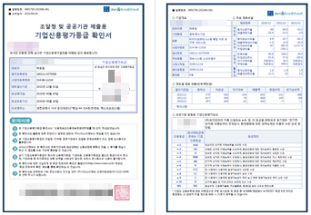
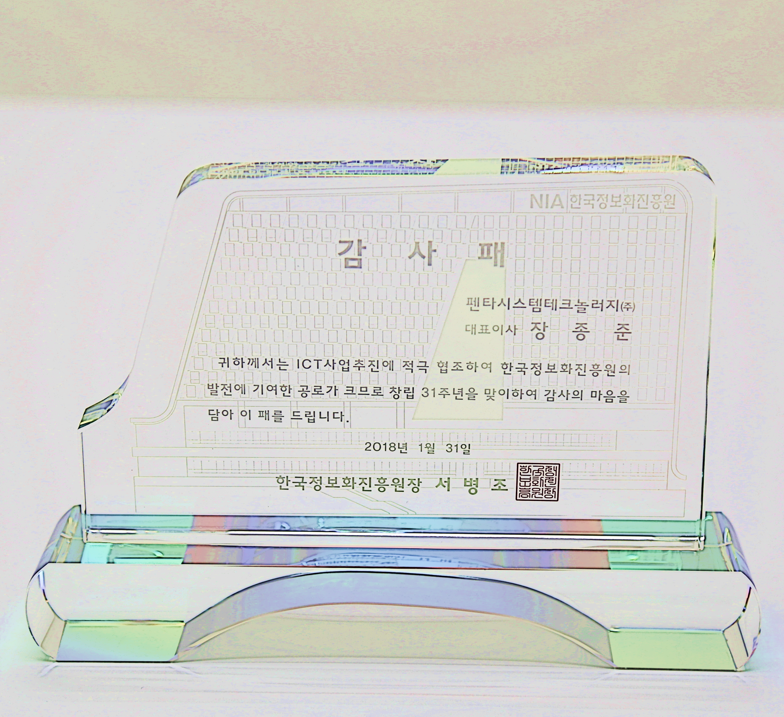

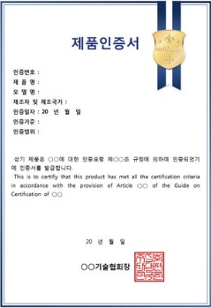
1.3 신용 등급 및 대외 인증
0 제안업체 일반 > 1. 제안사 일반
요구사항 번호: ABC-001
IT 업종에서 상위 30% 이내의 신용등급을 유지하고 있으며 매년 매출이 상승하고 있음
공공분야 우수기술지원기업, 우수기업 감사패 수상 등 해당 분야의 기술력과 사업 수행 능력을 인정받은 회사
인증 및 수상 내역
신용평가등급 확인서
평가기관
좋은신용평가
평가등급
A+
등급 평가일
2023. 04.11.
등급 유효기간
2024. 04.10.
용도
조달청/제출용
대외 표창 및 인증 내역
공공기관장 표창
보안 분야 우수기업 감사패
특허증 및 CC인증서
우수기술 기업 표창
경영혁신형 중소기업
모니터링 제품 특허

Slide 25




















2.1 사업내용
0 제안업체 일반 > 2. 사업실적
요구사항 번호: ABC-001
컨설팅에서 시스템 기획, 설계, 개발, 유지관리, 교육까지 최적의 IT 서비스 구현을 위한 Total Solution을 제공
최적의 정보시스템 서비스 구축 및 제공을 통한 ‘고객 비즈니스의 혁신’을 사업의 기본목표로 설정
주요 사업내용
최적의 정보시스템 구축 및 운영을 통한
고객의 비즈니스 가치 향상
IT 기술역량 고도화
선진화된 IT Infra 구축
Business Process 혁신
정보시스템 서비스
비즈니스 혁신서비스
유지관리 서비스
고객의 비즈니스 수행에 필요한 정보서비스를 안정적으로 제공
생산성 향상을 위한 업무 및 프로세스 효율화 서비스를 제공
고객의 비즈니스 업무 관리 수행을 안정적으로 지원
정보시스템 구축
DB 구축
네트워크 구축
웹사이트 구축
비즈니스 컨설팅
NI & SI(시스템)
BPR/ISP
비즈니스 프로세스 아웃소싱
유지보수 위탁운영
아웃소싱 컨설팅
전산시스템 서비스
유/무선 통신 서비스
주요 고객사
다양한 고객 Needs에 대응하기 위한 충실한 R&D 수행 공공기관, 공기업, 국가정부, 대기업
예시

Slide 26
2.2 사업실적
0 제안업체 일반 > 2. 사업실적
요구사항 번호: ABC-001
제안사는 시스템 운영&유지관리와 SW 자원통합 외 시스템 개발 및 시스템 통합, 보안 등 다양한 공공/연구소/일반기업 분야에서 사업을 성공적으로 수행
사업실적 (공공부문 최근 5년)
동일/유사 사업
관련 사업
유사+관련+공공
3건
10억 6천 2백만원
(1,062,000,000)
5건
3억 5천 5백만원
(355,000,000)
12건
31억 8천 8백만원
(3,188,000,000)
사업실적 목록
(금액단위: 천원/부가세포함)
사업명 | 사업기간 | 계약금액 | 발주처 | 비고
사업명 입력 | 2023.03 ~ 2023.12 | 400,000 | 발주기관명
공공기관 업무관리 시스템 구축 | 2023.03 ~ 2023.12 | 400,000 | 발주기관명
사업명 입력 | 2023.03 ~ 2023.12 | 400,000 | 발주기관명
공공기관 내부관리 시스템 구축 | 2023.03 ~ 2023.12 | 400,000 | 발주기관명
사업명 입력 | 2023.03 ~ 2023.12 | 400,000 | 발주기관명
사업명 입력 | 2023.03 ~ 2023.12 | 400,000 | 발주기관명
사업명 입력 | 2023.03 ~ 2023.12 | 400,000 | 발주기관명
공공기관 업무관리 시스템 구축 | 2023.03 ~ 2023.12 | 400,000 | 발주기관명
사업명 입력 | 2023.03 ~ 2023.12 | 400,000 | 발주기관명
사업명 입력 | 2023.03 ~ 2023.12 | 400,000 | 발주기관명
사업명 입력 | 2023.03 ~ 2023.12 | 400,000 | 발주기관명
사업명 입력 | 2023.03 ~ 2023.12 | 400,000 | 발주기관명
사업명 입력 | 2023.03 ~ 2023.12 | 400,000 | 발주기관명
사업명 입력 | 2023.03 ~ 2023.12 | 400,000 | 발주기관명
사업명 입력 | 2023.03 ~ 2023.12 | 400,000 | 발주기관명
유사
동일
유사

Slide 27
3.1 사업수행 조직 및 업무분장
0 제안업체 일반 > 3. 수행조직 및 업무 분장
요구사항 번호: ABC-001
본 프로젝트와 유사 분야에서의 경험을 가진 프로젝트 관리자(PM), PL 및 개발 인력 투입
성공적 프로젝트를 위한 전사 품질관리, 기술 및 업무지원 체계 구축
사업수행 조직
사업총괄 책임자
상무 이순신
YOURLOGO
사업수행 PM
전사지원조직
이사 홍길동
아키텍처
품질혁신
20년 10개월
프로그램팀
프로그램팀
프로그램팀
프로그램팀
15년 09개월
과장 김개발
15년 09개월
과장 김개발
15년 09개월
과장 김개발
15년 09개월
과장 김개발
우수한 정보시스템 구축
관리 프로그램 개발 PL
우수한 정보시스템 구축
관리 프로그램 개발 PL
우수한 정보시스템 구축
관리 프로그램 개발 PL
우수한 정보시스템 구축
관리 프로그램 개발 PL
업부분장
조직 | 역할
사업총괄 책임자 | 총괄 프로젝트 책임자 (본 사업 품질의 최종적인 책임자)
사업수행 PM | 프로젝트 추진활동 계획 조정 및 감독 / 프로젝트 보고 및 산출물 인도 품질보증 및 표준관리, 투입인력, 자원 및 예산 관리
프로그램팀 | 접수된 요구사항 분석/설계/구현, 시스템(웹, 서비스, 애플리케이션) 기획 시스템 디자인, 퍼블리싱, 프로그램 개발 / 시스템 단위 및 통합 테스트 교육훈련/시범운영, 관련 산출물 작업, DB 데이터 분석 및 이관/통합/분리
품질지원팀 | 품질저하 발생 시 지원방안 수립, 위험관리 등 품질관리 주관 프로젝트의 품질에 대한 점검, 검토, 착수/중간/최종 감리 준비/대응
전사지원조직 | 개발 관련, 단계별 필요사항 지원 / 일정준수를 위한 개발업무 긴급 지원 시스템의 안정적 운영 및 적절한 환경유지를 위한 제품 연구 및 기술지원
납품업체 | 솔루션 납품 및 기술지원 / 사업 종료 후 안정화 및 유지보수 기술지원

Slide 28
3.2 투입인력 이력 및 자격
0 제안업체 일반 > 3. 수행조직 및 업무 분장
요구사항 번호: ABC-001
성공적 사업 수행을 위해 기술과 경험이 풍부한 적정한 자격 및 전문성을 보유한 인력
인력 요구 수준의 준수를 위한 요구 수준 이상의 인력 참여
핵심 참여인력
성명 | 홍길동 | 소속 | 서희 Design | 직책 | 부장 | 연령 | 40세
학력 | 한국 대학교 전산학 전공 |  |  | 해당분야근무경력 |  | 15년 10개월
 |  |  |  | 자격증 | 정보처리기사, 정보보안전문가
본 사업 참여 임무 |  | 사업관리, 고객소통 |  | 기술등급 | 고급 | 참여(M/M) | 5
경력사항
사업명 | 참여기간(연월 ~ 연월) | 담당 업무 | 발주처 | 비고
공공기관 내부관리 시스템 구축 | 2023.03 ~ 2023.12 | PM | 발주기관명
사업명 입력 | 2023.03 ~ 2023.12 | PM | 발주기관명
사업명 입력 | 2023.03 ~ 2023.12 | 기획/디자인 | 발주기관명
사업명 입력 | 2023.03 ~ 2023.12 | 감리 | 발주기관명
사업명 입력 | 2023.03 ~ 2023.12 | 감리 | 발주기관명
사업명 입력 | 2023.03 ~ 2023.12 | 감리 | 발주기관명
사업명 입력 | 2023.03 ~ 2023.12 | 기획/UI팀 총괄 | 발주기관명
사업명 입력 | 2023.03 ~ 2023.12 | 감리 | 발주기관명
사업명 입력 | 2023.03 ~ 2023.12 | 감리 | 발주기관명
사업명 입력 | 2023.03 ~ 2023.12 | 감리 | 발주기관명
사업명 입력 | 2023.03 ~ 2023.12 | 기획/UI 컨설팅 | 발주기관명
사업명 입력 | 2023.03 ~ 2023.12 | 대민서비스 PM | 발주기관명
사업명 입력 | 2023.03 ~ 2023.12 | 감리 | 발주기관명
사업명 입력 | 2023.03 ~ 2023.12 | PM | 발주기관명
사업명 입력 | 2023.03 ~ 2023.12 | 감리 | 발주기관명

Slide 29
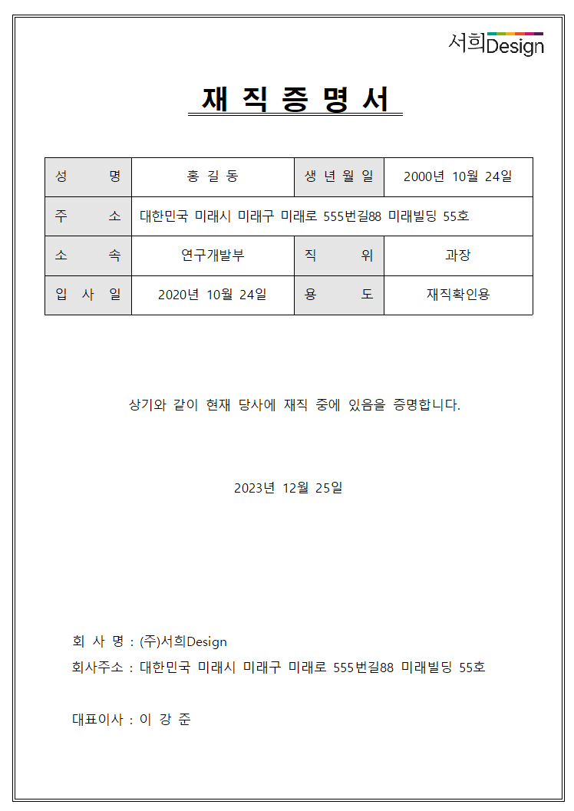

3.2 투입인력 이력 및 자격
0 제안업체 일반 > 3. 수행조직 및 업무 분장
요구사항 번호: ABC-001
핵심 참여인력 관련 증빙
관련 증빙 이미지 파일
원본대조필

Slide 30
1. 목적 및 배경
Ⅰ 제안 개요 > 1. 제안의 목적 및 배경
요구사항 번호: ABC-001
효율적 관리업무, 편리한 홈페이지 활용 및 안정적 서비스 제공을 통한 사용자에게는 편의성을 제공하고, 운영자에게는 효율성을 제공
제안의 목적 및 배경
최적의 정보시스템 구축 및 운영을 통한
사용자 편의성! 운영자 효율성!
제안의 핵심 목표에 해당되는 3가지 주요 과업
홈페이지 통폐합
소통 및 편의기능 구축
내부 시스템 고도화
사용자 중심의 서비스 및 디자인 재설계
웹 접근성, 호환성, 개방성 등의 시스템 품질 확보
다양한 기기에서 호환성이 확보된 서비스 제공 필요
통합관리를 활용한 자원 및 시간 절약
소통 웹사이트 구축을 통한 대국민 소통강화
온라인 신청, 검색 기능, 파일 미리보기, 인증체계 다양화 등 사용자 편의성 증진
관련된 SNS를 일괄적으로 보고 소통할 수 있는 통합 SNS소통 창구 마련
관리 시스템 구축/업무기능 강화로 관리 효율성 확보
타 시스템 연계기능 개선 및 수정을 통한 안정성 확보
공공데이터 제공 API 개발
솔루션 도입 및 적용으로 관리업무환경 개선
과업의 배경
과업 수행의 목적
2022년부터 대민 정책홍보·소통을 위한 온라인 창구 등의 서비스를 제공하는 홈페이지는 인터넷 이용환경이 다양화된 현재 국민들의 서비스 품질 기대 수준에 미치지 못하는 상황
홈페이지는 2016년 전면 개편 후 현재까지 계속 서비스되고 있어 웹 접근성, 호환성, 웹 품질 수준이 미흡 등으로 성능 저하
본사업은 이러한 과업의 배경이 존재함
사용자 중심의 정보서비스 홈페이지로 개편
대국민 소통 및 만족도 증대
체계적이고 효율적인 관리시스템 구축
효율적 관리업무, 편리한 홈페이지 활용 및 안정적 서비스 제공
사용자에게는 편의성을 제공하고, 운영자에게는 효율성을 제공

Slide 31
2. 사업 범위
Ⅰ 제안 개요 > 1. 제안의 목적 및 배경
요구사항 번호: ABC-001
과업지시서를 분석하여 요구사항을 파악하고 사업범위를 산정
주관기관과의 추가 인터뷰를 통한 요구사항 및 특이사항을 사업범위에 반영
사업 수행 범위
01 시스템 품질
사이트 품질 및 보안 수준 향상
웹 품질 수준 향상: 웹 접근성, 웹 호환성, 웹 개방성 - 행정안전부 지침에 따른 홈페이지 웹사이트 품질 관련 지표 점수 확보
웹 보안 강화: 웹 취약점 제거, 시큐어 코딩 등 적용 - 웹 취약점 점검 기준 및 지침 준수 - 시큐어 코딩, 암호화 기법 등으로 보안 취약점 예방
02 시스템 활용
사용자 편의성 향상
반응형 웹 구축: 모든 인터넷 이용환경에서 활용
디자인 및 메뉴 재설계: 사용자에게 가독성 향상
응답속도 향상: 서비스 이용 최적화
자동화 기능 구현: 업무처리 절차 자동화 / 검색기능 강화: 통합검색기능 개선
본인인증 체계 다양화: 인증의 편의성 확보
03 시스템 운영
운영·유지관리 편의성 향상
프로그램 개선: 소스코드 통·폐합, 전자정부 표준프레임워크 업그레이드
소프트웨어 업그레이드: 홈페이지 운영에 필요한 제반 소프트웨어를 확인 및 협의하여 최신 버전으로 업그레이드
관리시스템 구축: 별도의 홈페이지 관리 시스템 구축/운영
04 내부 시스템
내부업무처리 기능 개선
회의시스템: 내부업무시스템에 자동 등록
부서관리자(부서장) 조회 기능 확대
타시스템과 연계 기능 개선 및 오류 수정: 연계 시스템, 연계2 시스템, 연계3 시스템
공공데이터 제공을 위한 API 개발
업무 분류
기능구현
72
(단위: %)
운영지원
16
사업관리
12

Slide 32
3. 특징 및 장점
Ⅰ 제안 개요 > 1. 제안의 목적 및 배경
요구사항 번호: ABC-001
시스템 구축/디자인 UI/사업관리 및 지원/주관기관의 위상 등 4가지 측면의 특장점을 보유한 제안
효율적 관리업무, 편리한 홈페이지 활용 및 안정적 서비스 제공을 통한 성공적인 사업수행 실현
특징 및 장점
고품질 시스템 구축
제안의 특장점
편리한 디자인 UI 개편
안정적인 사업관리
주관기관의 위상제고
시스템 구축 측면
디자인 UI 측면
홈페이지/업무시스템 고도화
디자인 및 UI 전면 개편
안정적인 프레임워크
CMS 도입/적용
최적화 반응형 서비스
사용자 중심 서비스
최적 전자정부표준레임워크 적용으로 생산성 및 유연성 보장
보안 및 성능이 강화된 안정성과 신뢰성 기반의 시스템 구축
홈페이지 전체의 정보를 통합 관리할 수 있는 통합 CMS 구축
웹 환경에 최적화된 웹 접근성, 웹 표준, 호환성 및 편의성 강화
주관기관의 특성(컨셉)을 반영한 홈페이지 시스템 구축
홈페이지의 컨셉을 도출하고, 전체 및 신규 사이트에 통일성 있게 반영
수요자 중심의 서비스 구성 개편 배치 및 기능보강
다양한 기기에 대한 최적화로 사용자 접근성 및 업무 효율성 확보
사업관리 및 지원 측면
주관기관 위상제고 측면
PM의 축적된 역량 활용
기대효과와 발전
사업성공 역량 보유
사업에 대한 이해도
사용자 만족도 향상
관리 효율성 증대
사업의 성공을 위한 핵심인력 100% 활용
각 분야별 전문인력을 활용하여 최고 품질 달성
핵심인력과 팀워크가 검증된 인력 투입 예정
공공 유사사업 경험을 통한 업무 체계에 맞는 방안 수립
홈페이지 및 업무 시스템 모든 분야의 이해도가 있는 PM인력 참여
사용자 중심의 서비스 제공으로 정보 접근성 및 이용 만족도 향상
안정적이고 쾌적한 서비스 제공으로 홈페이지 신뢰도 확보
사용자 측면: 사용자 편의성 증대, 정보 가독성 향상
관리자 측면: 업무 신뢰성 증대, 의사결정 시간단축, 운영비용 절감

Slide 33
4. 사업수행 목표
Ⅰ 제안 개요 > 1. 제안의 목적 및 배경
요구사항 번호: ABC-001
서비스 및 디자인 재구축을 통한 사용자 중심의 정보서비스 홈페이지로 개편
성공적인 사업 수행을 위한 4가지 사업 수행 방향 수립 및 활용
사업수행 목표
사업수행 방향 설정 및 목표 수립
철저한 과업 분석과 소통을 통하여 사업성공을 위한 4대 사업수행 방향을 수립
As – Is (현재)
To – Be (목표)
비표준 기술을 제거하고 표준 기술을 적용하여 안정적이고 보안성이 강화된 시스템 구축
통합 관리를 위해 수작업으로 수행되는 업무 전산화 필요 - 전산화를 통한 데이터 통합 관리 체계 구축
공공공사 사업 데이터의 종합적 관리로 공사비 예측, 하자관리, 계약금액 조정 등의 업무 연속성 보장을 위한 기반 마련 필요
공공부문 웹 사이트에 대한 정부 차원의 웹 비표준 제거 추진
최신 기술 적용으로 시스템 운영의 안정성 및 유지관리 효율성 증대
환경 변화에 따른 응용프로그램 변경 개발 및 보안성 강화를 위한 전자정부표준프레임워크 활용
업무의 전산화로 업무 효율성 및 연속성 강화
사용자 편의성이 높아지고 정책 지원은 물론, 적정공사비 확보와 예산 절약에도 크게 기여할 수 있는 시스템 구축
다양한 환경에서 업무 환경 확보
사업수행 전문성
프로세스 통합관리
시스템 구축 경험을 통한 Best Practice 자원을 활용
전문가에 의한 체계적 관리로 사용자 요구사항이 명확히 반영된 고품질 시스템 구축
시스템 업무프로세스를 정의 시스템 업무프로세스를 정의 시스템 업무 프로세스를 정의
프로세스 실행, 통제, 모니터링 등 프로세스 통합관리 체계 구축
사업 성공을 위한
사업수행 방향수립
4
시스템 표준모델 분석 결과를 적극 활용하여 사업의 안정성을 확보 사업의 안정성을 확보
중장기적 과제와 선행사업 분석을 반영한 비전 제시
한배를 탄 마음자세로 협업∙참여∙ 공유의 열린 사업관리
품질목표 실현, 진척기준의 투명한 관리, 품질목표 명확화 및 상호 협의를 통한 관계 구축
사업수행 방향설정
유기적 협력관계

Slide 34
5. 기대 효과
Ⅰ 제안 개요 > 1. 제안의 목적 및 배경
요구사항 번호: ABC-001
사용자 중심의 서비스 구성 및 다양한 환경 최적화, 이용의 편의성 증대로 사용자 만족도 향상
시스템 운영의 안정성, 관리의 효율성 향상 등 다방면에서 효과가 나타날 것으로 기대
사업 수행의 기대효과
효울적인 시스템 통합 구축을 통한
사용자 만족도 및 관리의 효율 극대화
업무 사용자 측면
관리 측면
서비스 안정화
사용자 중심의 메뉴체계, 서비스 및 디자인 재설계
웹 접근성, 호환성, 개방성 등 준수를 통한 웹사이트 품질 확보
다양한 기기에서 호환성이 확보된 서비스 제공 필요
통합관리를 통한 소요 자원 및 시간을 절약
홈페이지 관리 시스템 구축 및 업무 기능 강화로 관리의 효율성을 확보 가능
타 시스템 연계기능 개선 및 오류 수정을 통한 연계 안정화
공공데이터 제공 API 개발
솔루션 구매 및 적용으로 업무환경 개선
유지보수 및 장애대응 체계 강화
지속적인 모니터링을 통한 철저한 예방체계와 장애 발생 시 신속 처리
정부의 정보 보안 및 개인정보 보호 정책에 부합, 국가 및 관련 표준 준수를 통한 안정적이고 확장성 있는 운영
효율적 통합기반 시스템 구축
통합관리 기반의 홈페이지를 구축함으로써 효율적이고 원활한 운영 및 유지관리 수행
개선 및 연계
업무 간소화
업무 체계화
보안 준수
모니터링
홈페이지 및 업무 시스템 개선 및 연계
업무 간소화를 통한 원스톱 업무 환경 구축
업무 프로세스 체계화 정확한 업무 수행
보안 및 개인정보 보호 지침 및 표준 준수
시스템을 통한 지속적인 모니터링
관련 표준지침을 준수: 보안성 지침, 구축 표준 지침, 데이터 표준 지침, 연계 표준 지침 등

Slide 35
1.1 추진 전략
Ⅱ 전략 및 방법론 > 1. 추진 전략
요구사항 번호: ABC-001
유사사업 수행경험을 바탕으로 도출된 성공요소를 이행하기 위한 창의적이고 타당한
3대 성공추진전략
시스템 효율성 확보
전략
관리가 편하다! 최고의 시스템 구축 기반 활용
01
AP 01
관리가 편하다! 국내 최고의 CMS 도입/적용
AP 02
본 사업 핵심수행 인력 재투입으로 사업의 연속성 확보
AP 03
중단 없는 서비스 제공을 위한 사업의 연속성 확보
고객 소통 및 빠른 의사결정
전략
결정이 쉽다! 보기 쉽고, 이해도 잘되는 설계문서 활용
02
AP 04
기능 개발 및 사업관리 역량이 풍부한 PM의 참여
AP 05
공공부문 개발 및 유지관리 사업에 대한 차별화된 지식과 경험 보유
시스템 안정성 최우선
전략
아는것이 힘이다! 경험인력을 활용한 안정성 확보
03
AP 06
공공 관리 시스템 분석 및 운영 전문 업체로 다수의 공공기관 사업 경험 보유
AP 07
유관기관과의 긴밀한 소통을 통한 시스템 안정성 유지
핵심 성공 요소
1
사용자 중심의 서비스 제공
사용자 중심의 서비스 및 디자인 재설계, 웹 접근성, 호환성, 개방성 등의 시스템 품질 확보
2
편리한 내부시스템 기능 고도화
관리 시스템 구축/업무기능 강화로 관리 효율성 확보
타 시스템 연계기능 개선 및 수정을 통한 안정성 확보
3
유기적 협조체계 운영
주관기관의 사업에 대한 업무 절차 및 다부처 다기관과의 협력체계 구축

Slide 36


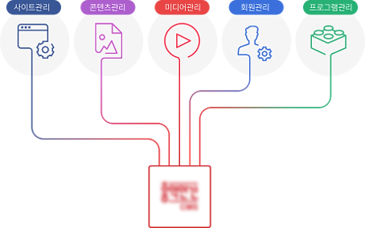





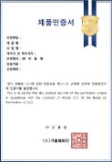

1.2 실행 방안 (1/5)
Ⅱ 전략 및 방법론 > 1. 추진 전략
요구사항 번호: ABC-001
Action
전략 01. 관리가 편하다! 최고의 시스템 구축 기반 활용
01
국내 최고품질 CMS 콘텐츠관리시스템 도입/적용
시스템 관리의 편의성 및 효율성을 극대화하기 위한 “비즈니스 가치 향상” 전략
IT솔루션 CMS V3.0
CMS 최초 GS인증마크 획득, 국내 최초 다국어 전용 CMS 플랫폼
전자정부표준프레임워크 10 호환성 인증 / 웹표준, 웹접근성, 호환성 준수
미래시, 미래구, 미래군 등 대형 지방자치단체를 통한 검증된 플랫폼
다양한 디바이스 환경 통합관리
웹표준, 웹접근성 및 호환성 준수
다양한 인증과 우수사례 선정 - 검증된 솔루션을 활용한 관리의 효율성 극대화
전자정부표준프레임워크
오픈 이노베이션 우수사례 선정
우수기술 기업 표창
공공기관장 표창
보안 분야 우수기업 감사패
특허증 및 CC인증서
모니터링 제품 특허

Slide 37
2.1 개발 방법론 적용 전략
Ⅱ 전략 및 방법론 > 2. 개발 방법론
요구사항 번호: ABC-001
기존 성공사례에서 얻은 노하우 및 산출물을 활용하여 최적화된 개발 경로로 프로젝트를 수행
사업분야 중심의 방법론을 적용함으로써 적절하고 체계적인 사업수행
개발방법론 적용 전략
공공 IT프로젝트 현장 경험을 기반으로 제작한 개발방법론
운영관리 효율화 제고,고효율의 품질 서비스를 만족하는 테일러링 적용 기준 준수
용이한 Customizing
명확한 아키텍처 설계/지침
요구사항에 부합된 프로세스 설계 및 구현
요구사항에 부합된 아키텍처 설계 및 지침
사용자 요구사항에 대한 유연한 적용
표준 프레임워크 구현에 따른 유지관리 편의성
모델링 지침 및 기법 제공
02
03
사용자 요구사항 파악/분석
분석/설계 표준 모델링
테스트 계획서
사용자 지침서
확장성
일관성
01
개발 방법론의
“7가지” 목표
04
균형성
유연성
목표 품질수준 달성
프로젝트 표준화 및 합리화
사용자와 개발팀 간 원활한 의사소통
제한된 기간과 비용의 범위 내에서 목표시스템 달성
납기준수
생산성
07
품질보증
05
유지관리의 용이성
아키텍처 개발에 대한 절차의 일관성 및 추적성
개방형 시스템 환경에서 이식성 및 확장성 보장
06
절차의 일관성 및 추적성 유지
다양한 개발경로와 프로파일의 확장
체계적인 사업 관리
시스템 확장성 확보
사업분야 중심의 방법론을 적용함으로써 적절하고 체계적인 사업수행
사업관리와 개발절차의 유기적인 결합
공공 웹(SI사업)의 경험에 의한 최적화된 개발방법론

Slide 38

2.2 CBD 방법론 테일러링 활용방안
Ⅱ 전략 및 방법론 > 2. 개발 방법론
요구사항 번호: ABC-001
운영관리 효율화 제고 및 고효율의 품질 서비스를 만족하는 정보시스템 개발을 위한 테일러링 적용 기준 준수
본 사업의 환경과 특성, 위험요소, 고려사항에 적합하게 테일러링 적용
CBD 방법론 적용 지침을 준수한 테일러링 활용 방안
01
개발대상체계의 이해
개발 대상체계에 대한 완벽한 이해를 바탕으로 소프트웨어 개발 주기에 따른 작업 수행 여부 및 특성을 고려
02
개발 유경험자 활용
CBD 개발 방법론을 적용하여 개발 된 체계의 구축 사업 참여자에 의하여 작업 및 산출물 조정 실시
03
일관성 확보
품질관리 조직에서 테일러링 방법 및 가이드를 수립하고, 체계 적용 시 방법 및 가이드 준수 하여 수행
04
전문인력 지원
제안사 소프트웨어 공학 분야의 전문 품질관리 인력을 사업 수행 초기에 투입하여 테일러링에 대한 기준, 가이드 설정 수립 및 검토 지원
CBSD및CD에 따른 테일러링
CBSD는 컴포넌트 기반 시스템 개발, CD는 CBSD에 필요한 컴포넌트 개발
CBSD 방식 개발
1
시스템 규모와 개발 기간에 따른 테일러링
시스템을 대규모, 소규모로 구분하고 필수 및 선택 산출물 정의
대규모 시스템 구축
2
상용SW 패키지 도입에 따른 테일러링
시스템을 대규모, 소규모로 구분하고 필수 및 선택 산출물 정의
신규 시스템 개발
3
유지보수 수행시에 따른 테일러링
유지보수 사업 수행 시에는 전체 프로세스 중에서 일부 프로세스 적용
유지보수사업에 적용
4
SW 수명 주기모델에
따른 테일러링
일괄, 점증 및 진화적 개발에 따른 적용 방안 제시
일괄개발 방식
5
공공 도메인에 따른 테일러링
업무 도메인에 따라 다르게 적용하지 않고 프로젝트 특성에 따라 적용
신규 정보시스템
6
작업별 테일러링
작업 또는 산출물의 생략, 산출물 작성 시 유의사항 등을 고려하여 적용
체계 적합한 작업/산출물 적용
7

Slide 39
1.1 목표시스템 구성도
Ⅲ 기술 및 기능 > 1. 시스템 요구사항
요구사항 번호: ABC-001
조직원의 인사전반에 걸친 다양한 정보를 관리하여 인적자원관리에 필요한 종합적인 정보를 제공
기준정보관리, 인사정보관리, 발령관리, 교육관리, 출장관리, 증명서 관리, 현황관리 등의 기능 구축
인사관리 목표시스템 구성도
내부연계
기타연계
전자결제
예산관리
회계괸리
급여관리
외부시스템
포탈
기안자료
조직/인사정보
각종 지출결의
예산통제
급여연계
카드/은행 내역
조직/개인알림정보
기준정보관리
통합코드관리
인사코드관리
학교/전공 코드관리
조직관리
시스템 연계 항목
교육관리
교육과정관리
교육신청관리
교육이수관리
교육훈련현황
일반 사용자
본인신상에 대한 정보조회
제 증명 발급 조회 및 신청
관련 전문가 활용 신청
개인업무 One-Stop 처리
출장관리
국내출장신청
국외출장신청
시내출장
출장결과
인사정보관리
기준정보관리
인사발령관리
인사기록관리
고용계약서
연봉계약서
인사기록표
포상징계관리
인사 담당자
인사관련 신청 승인/변경
다양한 인사정보 관리
인력운영에 대한 현황파악
근무/위험/출장 등 관리
증명서관리
재직증명(국문/영문)
경력증명(국문/영문)
증명서 접수대장
증명서 신청현황
코드관리
통합코드관리
인사코드관리
학교/전공 코드관리
조직관리
근무관리
근태관리
출입관리
일일업무
시간외 근무관리
현황관리
인원현황
임직원현황
직급별 인원현황
부서별 인원현황

Slide 40
1.2 연관 업무 시스템 현황
Ⅲ 기술 및 기능 > 1. 시스템 요구사항
요구사항 번호: ABC-001
본 사업과 연관되는 4가지의 연계 시스템에 대한 현황을 분석하고 이해함
상이한 운영환경/플랫폼을 가진 업무에 필요한 데이터 연계를 원활하게 해주기 위한 표준연계 내부 시스템 활용
연관 시스템 현황 정보
연관 업무시스템 현황 및 협조 방안
연계시스템에 대한 분석 및 관련 기관과 사전 협의를 통하여 정확하고 안정적인 연계 기능 구축
코드 연계 시스템
○○업무 및 기타 계약에 관한 업무를 전자적으로 처리할 수 있도록 구축되고 ○○○장관이 지정/고시하는 정보처리장치로 ○○○이 운영/관리
해당 시스템을 중심으로 내부 각 부서별 업무 지원 서브 시스템 존재
표준연계 시스템
상이한 운영환경 및 플랫폼을 가진 기관/업체 자체 시스템과 실시간 연계를 통하여 업무에 필요한 데이터 연계를 원활하게 해주기 위한 서비스 내부 시스템
IT 서비스관리시스템(ITSM)
정보서비스 추가, 개선, 폐기 등의 변경처리 과정에 대한 종합적 관리를 위한 내부 시스템
SR(서비스요청변경처리), 소스형상관리 등 IT서비스 관리체계를 통하여 서비스 처리절차 및 프로그램 소스에 대한 변경 이력을 관리
데이터 품질관리를 위한 DB 관리시스템
데이터 신뢰성 및 품질 확보를 위한 DB관리 시스템을 구축 및 운영하여 DB구조 통제, 데이터 표준화 및 품질관리를 수행
연계 시스템 코드 공유
연관 시스템 ”협조”
하드웨어 관리기관
코드범위에 대한 연계 작업 사전 설정 협의
코드 연계 정보에 대한 모니터링 상황 공유
장애 발생 시 시스템 긴급 복구 대응 절차 수립
각종 서버 자원상태 모니터링 및 상황 공유

Slide 41
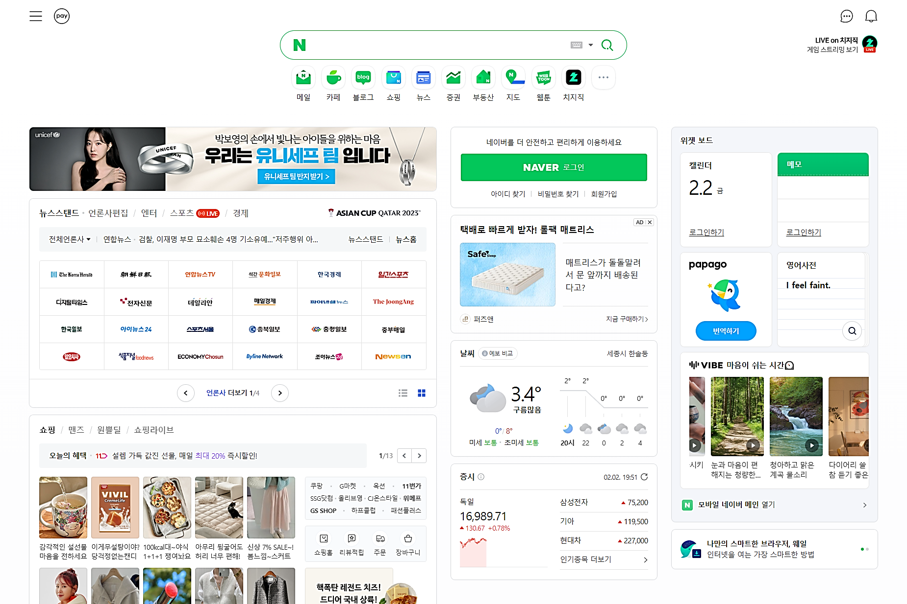
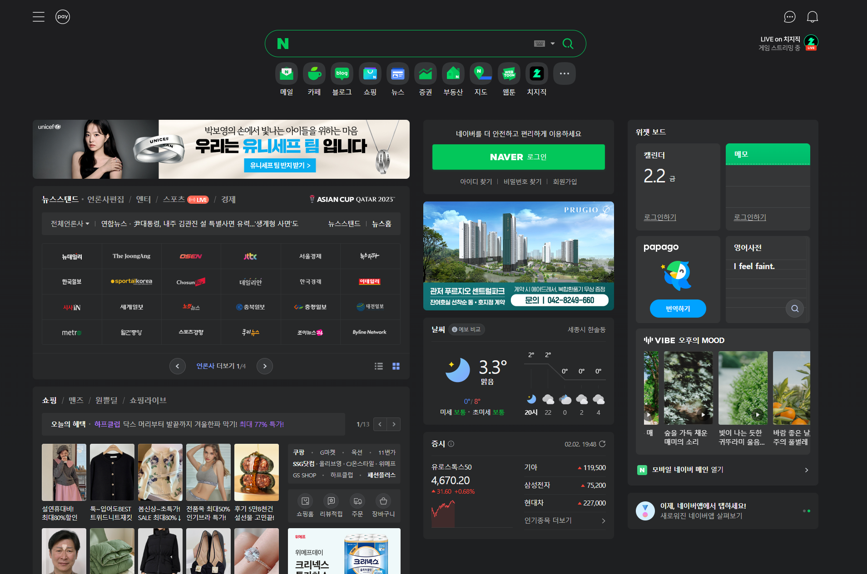
2.1 현 시스템 분석 대상
Ⅲ 기술 및 기능 > 2. 기능 요구사항
요구사항 번호: ABC-001
정확하고 효율적인 과업 수행을 위한 현재 운영되고 있는 시스템 현황을 분석
분석 결과를 기반으로 개선 사항을 도출하여 새롭게 구축되는 홈페이지에 반영
분석 대상 및 분야
분석대상: 현재 운영중인 시스템
COMPANY
현재 운영 시스템명
http://www.sample_ex.com
CLINT LOGO HERE
PC 전용의 형태로 서비스
영문, 중국 외국어 서비스
메뉴분류명
메뉴분류
메뉴분류명
메뉴분류명
메뉴분류명
메뉴분류명
메뉴분류명
주요 서비스 화면
주요 서비스명
주요 서비스명
주요 서비스명
주요 서비스명
사용자
구분
사용자(업무 관련자)
일반 사용자 (국민)
분야별 분석 항목
분석 분야
기획 측면 분석
컨셉의 반영 및 통일성, 서비스 제공 방식, 사용자 소통 채널
디자인/UI 측면 분석
정보 구분, 정보 흐름, 가독성, 컨셉, 웹 접근성/호환성/웹 표준
메뉴구성(IA) 측면 분석
메뉴 구조, 메뉴 명칭, 정보 접근성, 네비게이션 등

Slide 42

2.2 현 시스템 분석 결과
Ⅲ 기술 및 기능 > 2. 기능 요구사항
요구사항 번호: ABC-001
현재 홈페이지를 기획 및 디자인, UI 측면에서 면밀히 분석하여 문제점을 개선하고, 장점은 유지
분석 결과를 기반으로 개선 사항을 도출하여 새롭게 구축되는 시스템에 반영
분석 결과 및 개선사항 도출
현황 분석
개선 방향
기획 측면 분석
방향 01
사용자 중심의 서비스 제공
주관기관 핵심 서비스인 ○○○ 서비스에 대한 접근성이 다소 부족
○○○ 및 ○○○ 등의 수익성 서비스에 대한 전면 표출 및 접근성 부족
하나의 홈페이지로 통합하고 다양한 정보에 접근할 수 있는 방식 고려
소통채널 확보를 위한 맞춤형 서비스 활성화 방안 모색(개방과 공유 등을 위한 소셜 네트워크 서비스)
방문하는 사용자들이 가장 필요로 하고 많이 찾는 서비스들을 로그 분석하여 전면에 배치
사용자의 특성과 업무의 특성에 맞게 통합, 분리, 직관적인 명칭을 적용하여 메뉴체계 개선
참여 및 공유할 수 있는 SNS 소통 채널 확보
방향 02
반응형 홈페이지 기술 적용
디자인/UI 측면 분석
다양한 유형의 기기를 활용한 접근 환경 고려
모바일 기기에서도 최적화된 화면을 유지할 수 있도록 반응형 웹사이트 기술을 적용하여 구현
원소스 멀티유즈(한번의 관리) 기반의 효율적인 관리 체계 구축(인력 및 시간의 절감)
비 최적화된 이미지의 사용(네비게이션등 중요 부분)으로 일부 환경에서 가독성이 결여
기업홍보, 비즈니스 시스템 간에 통일성이 부족 (용어에 대한 이해도)
블릿, 레이아웃, 아이콘등 디자인 스타일가이드를 활용한 디자인 통일성 유지
일부 홈페이지는 다양한 기기 호환성 결여
다양하고 원색 색상 활용으로 사용자의 피로도가 증가
정보간의 여백이 적어 가독성이 오히려 결여
웹접근성, 웹표준, 웹개방성 등 사이트 품질을 위한 다양한 표준지침 준수 필요
방향 03
컨셉 반영 및 통일된 디자인 구축
기관의 이미지(컨셉트)를 기획 프로세스를 활용하여 도출하고 디자인에 전반적으로 반영
디자인 요소 구축 시 표준이 되는 웹 스타일가이드를 제작하고, 이를 기반으로 웹사이트 전체 디자인의 통일성을 유지
메뉴구성(IA) 측면 분석
방향 04
정보 가독성을 위한 적절한 여백 활용
인트로 페이지의 활용도에 대한 의문점 (도메인, 검색포털에서의 접근)
쉽게 원하는 내용을 찾아서 이용할 수 있도록 메뉴의 위치 및 명칭 재 정비
메뉴 명칭의 직관성이 부족하고, 일부 메뉴는 중복
어느 정도의 스크롤이 생겨도 여백을 두어 콘텐츠 사이의 간격을 두는 것이 정보 가독성 측면에서 우수한 것으로 판단
우수사이트로 선정된 대부분이 정보의 명확한 구분 및 적절한 여백을 활용하고 있음

Slide 43

2.3 구축 방향 도출
Ⅲ 기술 및 기능 > 2. 기능 요구사항
요구사항 번호: ABC-001
기관/서비스의 컨셉트를 확보하고 웹사이트 디자인에 전반적으로 통일감 있게 반영
사용자 특성 및 업무 중심으로 메뉴체계(IA) 및 홈페이지 디자인 개선, 반응형 홈페이지 기술 적용
구축 방향 도출
도출된 구축 방향을 통한 시스템 구축
사용자를 위한 최상의 서비스 제공
방향 01
사용자 중심의 서비스 제공
방향 02
반응형 홈페이지 기술 적용
방문하는 사용자들이 가장 필요로 하고 많이 찾는 서비스들을 로그 분석하여 전면에 배치
사용자의 특성과 업무의 특성에 맞게 통합, 분리, 직관적인 명칭을 적용하여 메뉴체계 개선
참여 및 공유할 수 있는 SNS 소통 채널 확보
다양한 유형의 기기를 활용한 접근 환경 고려
모바일 기기에서도 최적화된 화면을 유지할 수 있도록 반응형 웹사이트 기술을 적용하여 구현
원소스 멀티유즈(한번의 관리) 기반의 효율적인 관리 체계 구축(인력 및 시간의 절감)
방향 03
컨셉 반영 및 통일된 디자인 구축
방향 04
정보 가독성을 위한 적절한 여백 활용
기관의 이미지(컨셉트)를 기획 프로세스를 활용하여 도출하고 디자인에 전반적으로 반영
디자인 요소 구축 시 표준이 되는 웹 스타일가이드를 제작하고, 이를 기반으로 웹사이트 전체 디자인의 통일성을 유지
어느 정도의 스크롤이 생겨도 여백을 두어 콘텐츠 사이의 간격을 두는 것이 정보 가독성 측면에서 우수한 것으로 판단
우수사이트로 선정된 대부분이 정보의 명확한 구분 및 적절한 여백을 활용하고 있음
다양한 분석을 통한 구축 방향에 대한 시사점 도출
로그분석을 통한 사용성 검증
현재 사이트 분석을 통한 개선 방향 수립
사용자 분석을 통한 서비스 제공방안 수립
우수사이트 벤치마킹을
통한 개선 방향 수립
분석 단계에서 현재 활용되고 있는 로그분석을 활용하여 사용성 검증
각 담당자들에게 많이 요구되는 사용자들의 요구사항 수렴
현재사이트의 기획, 디자인, 개발 등에 대한 분석을 바탕으로 개선사항을 도출
최신 트랜드에 맞는 웹사이트 구축을 위한 트랜드 분석
사용자의 환경 및 업무 특성을 고려한 홈페이지 화면 설계 및 디자인 구축
일반 민원관련 문제를 가지고 있는 국민
업무를 위해 방문하는 해당 분야의 위원
검증된 우수사이트를 기반으로 한 벤치마킹 수행(웹 어워드 및 유사 서비스 선정 등)
수행 결과를 바탕으로 장점을 도출하고 구축 시 적극적으로 반영

Slide 44
2.4 시스템 설계 방안
Ⅲ 기술 및 기능 > 2. 기능 요구사항
요구사항 번호: ABC-001
최신 IT 기술을 적용하고, 국가 표준 웹 기술 및 보안 지침을 준수하여 고품질 서비스 구현
전자정부 표준프레임워크 적용, 데이터 표준/모델링을 기반으로 시스템의 유연성, 안정성 확보
목표시스템 설계방안
고객 중심의 최적화된 정보 시스템 서비스 설계
최신 IT 기술을 적용 및 국가 표준 웹 기술 및 보안 지침을 준수
최신의 IT 기술 및 표준화 적용
분야별 최적화된 설계방안 마련
목표시스템 설계 방안
사용성, 호환성 확보를 위한 시스템 설계
데이터 표준설계 및 모델 최적화로 정합성 보장
단계별 보안 적용을 통한 보안 시스템
정부 서비스 표준화 지침 및 표준화 요건 준수
사용자 편의성을 고려한 UI 구성
HTML5 웹 표준 수용, 브라우저 호환성 및 유연한 확장성을 보장
확장성, 호환성을 고려한 표준연계기술 적용
통계 정보를 이용한 사용성 반영 설계
데이터 표준정립 및 설계
데이터 정제 및 모델링으로 데이터 품질갱신
데이터 전환 검증으로 정합성 보장
국가기관 데이터베이스 표준화지침 준수
서버, 네트워크, 보안 장비 등 영역별 보안
행정안전부, 기관 보안 규정 및 지침 준수
JAVA 소스코드 보안 (시큐어코딩) 가이드를 적용하여 소스코드 검증
보안취약점 점검 툴을 통한 취약점 점검
표준프레임워크 기반 체계구축
행정정보 표준화 지침
정보시스템 구축·운영 기술지침
웹접근성/호환성 지침
행정․공공기관 웹사이트 구축․운영 가이드
밴더 종속성 해소
최적의 성능보장
오픈소스 사용
성능테스트 실시
설계단계부터 밴더 의존도에 대한 최소화 방안 수립 과 그에 맞는 제품을 선정
공개SW를 우선으로 적용 검토, EAI/ESB 표준 연계기술 적용
국가표준으로 활용되는 전자정부표준프레임워크 기반의 정보/관리 시스템 구축
동시접속 사용자수, 동시 처리능력 등 성능지표 준수를 위한 설계
검증된 성능측정도구를 활용한 모니터링 및 시스템 최적화 실시
시스템 병목/장애 등의 발생에 빠른 대처를 위한 모니터링 및 대책을 고려

Slide 45
2.5 UI/UX 구축 방안
Ⅲ 기술 및 기능 > 2. 기능 요구사항
요구사항 번호: ABC-001
쉽고 빠른 통합 업무 수행이 가능하도록 사용자 중심의 UI/UX와 효율적 업무 수행 지원이 가능하도록 구현
기존 사업에 구축된 UI 표준을 고려하고, 사용자 및 관리자의 업무에 최적화된 UI/UX 개선방안 수립
UI/UX 개선 방안
개선 POINT!
쉽고 빠른 통합 업무수행 공간 제공
UI/UX
사용자 중심 맞춤서비스와 효율적 업무 수행 지원 기능이 고려된
01
02
03
04
05
사용자 중심의 맞춤 서비스 제공
효율적 업무 수행 지원
일관성 있고 직관적인 디자인 표준 적용
채널 통합을 위한 표준 인프라 서비스
업무 처리 시 적정 성능과 안정성 확보
시사점 확인 및 분석을 통한 UI/UX 개선 사항 도출
시사점 종합
시스템 분석 | 업무와 사용자 중심으로 메뉴 체계의 재 분류 및 표준화 필요 화면 Navigation 방식과 버튼 및 화면 구성에 일관된 표준 적용 통일된 color 및 디자인 서식 적용으로 가독성을 높임 현 시스템 문제점 도출 및 관련 사용자 인터뷰 수행
개선 요구사항 | 빠른 업무 처리가 가능한 시스템 화면/업무 접근체계 및 검색 서비스 제공 업무 사용자 중심의 통일된 인터페이스 구축 수작업/반복되는 작업의 업무 처리 효율화 중요 정보 및 상태 정보 알림/협업지원
타 시스템 사례 | 업무 영역을 최대한 확보할 수 있는 화면 구조 채택 업무 Flow를 정의 -> 사용자 선택에 의한 화면 연동 처리 기능 업무 기능과 메뉴 트리 성능을 고려한 Navigation 체계 설계 각 화면과 관련된 업무 지원 정보/도움말 제공

Slide 46
2.6 디자인 구축 방안
Ⅲ 기술 및 기능 > 2. 기능 요구사항
요구사항 번호: ABC-001
일관성 있는 디자인, 유지관리의 효율성을 위한 디자인 스타일가이드 제작 활용
정보에 대한 접근성이 용이한 디자인 요소(UI)와 레이아웃, 컬러 시스템 등을 활용
디자인 구축 개요
사용자 중심의 디자인 구축 방안 수립
철저한 과업 분석과 소통을 통하여 사업성공을 위한 4대 사업수행 방향을 수립
01
02
03
최신
트랜드
정보
접근성
반응형
기술
고품질 디자인을 위한 3가지 구축 가이드 라인
디자인 프로세스 적용
디자인 요소 구축 방안
스타일가이드 활용
현재 운영 사이트 분석 및 주 사용자 분석을 통한 컨셉 도출
이전 사업 및 유사 사업의 경험을 바탕으로 한 효율적인 기획 및 디자인을 수행
디자인의 품질 및 일관성 확보를 위한 제안사의 7단계 검증된 디자인 프로세스 적용
PC, 태블릿(패드), 모바일 등 다양한 브라우저 화면을 하나의 웹 사이트 소스코딩으로 멀티 플랫폼에 맞는 레이아웃 구성
기관의 정체성과 부합되는 컬러 시스템 구성
가능한 애니메이션은 자제하며 활용 시 최소화 적용
웹 사이트 전체 디자인 통일성을 유지하기 위한 가이드 문서 활용
PC, 태블릿(패드), 모바일 등 일관성 있는 컨셉의 디자인
레이아웃, 블릿, 아이콘, UI, 컬러 등 다양한 디자인 요소에 대한 가이드를 명시한 디자인 표준 문서 활용
홈페이지 주요서비스 분석
우수 사이트 벤치마킹을 통한 장점 반영
서비스 및 사용자 분석을 통한 서비스의 방향을 수립하고, 도출된 방향을 웹 사이트 전반에 반영
웹 사이트의 메인화면부터 정보 페이지 세부 화면까지 색상, 블릿, 아이콘, 이미지의 형태 등 일관성 있게 구성하여 웹 페이지 전체의 통일감 부여
다양한 정보에 대한 접근성 및 집중도 향상을 위한 레이아웃 및 인터페이스 구성
깔끔한 레이아웃의 활용으로 시인성 및 가독성이 확보되어 고객의 입장에서 인지하기 쉽게 구성
정체성을 전체적인 주 컬러, 이미지, 명칭을 활용한 전략적 슬로건으로 표현
많은 정보를 제공하기 위하여 화면을 가득 채우는 것보다 어느 정도 여백을 두어 콘텐츠 사이의 간격을 두는 것이 정보 가독성 측면에서 우수한 것으로 판단

Slide 47

2.7 업무흐름도
Ⅲ 기술 및 기능 > 2. 기능 요구사항
요구사항 번호: ABC-001
인사시스템은 채용에서 시작하여 기록, 근태, 인사발령, 퇴사에 이르기 까지 인사 전반의 업무를 관리하고 지원
업무흐름에 대한 이해를 기반으로 인사시스템의 기능에 대한 품질 확보 및 안정적인 연계 기능을 구축
인사관리 시스템 업무흐름도
업무설명 | 사용자 | 업무흐름도 | 타 시스템 (연계)
기준정보 관리
인사관리의 효과적인 관리를 하기 위하여 기준정보를 관리
부서코드
인사코드
지초정보
업무담당자
기준정보
인사정보 등록
신규 입사자로 확정되면 인사기본정보에 등록
신규입사처리
업무담당자
인사현황관리
기본정보
인사기록사항 관리
직원의 기본정보, 인사이동, 업무관련정보, 신상정보 등 관리
보임/해임
휴직/복직
인사발령
파견/복귀
부서이동
포상/징계
전자결재 업무
전자결재를 통하여, 출장, 휴가 신청서를 제출.
결재 완료 후 인사정보에 취합 후 부자재현황 등록
국내출장신청
국외출장신청
교육출장신청
예산관리
휴가/시간외신청
근태정보
근무시간계산
제 증명 발급
제 증명서 발급 신청 후 승인 되면 본인 직접 발급
일반사용자
제 증명서 신청
신청서 승인
출퇴근 관리
증명서 발급
전자결재
인사기록사항 관리
출퇴근, 시간외근무, 유연근무제 기준관리와 보안시스템 연계 활용
근태기준관리
평가결과 등록
각 개인별 평가결과 등록
업무담당자
보안시스템

Slide 48
1.1 성능 테스트 개요
Ⅳ 프로젝트 관리 > 1. 성능 요구사항
요구사항 번호: ABC-001
체계적인 성능 테스트를 위한 수집 및 정의, 설계, 진단, 실시 등의 절차 준수
합리적인 방안과 효과적인 검증 조직을 구성하여 테스트를 통한 품질을 보장
성능 테스트 개요
24시간 무중단 서비스를 보장하는
신속하고 안정적인 시스템 구축
성능 테스트 절차
성능요구사항 수집 및 성능목표 정의
성능 설계
성능진단활동
성능시험 실시
품질보증계획서에 성능 목표 명시
업무분석 시 성능 요구사항 수집 및 분석
주요 업무 설계 시에 성능 요건을 반영할 부분을 확인하고 성능을 고려한 설계 실시
각종 성능 진단툴을 이용한 진단활동 수행
서버 및 솔루션, DB 성능 진단 및 튜닝
개발 종료 시점에 전체 시스템 부하량을 고려하여 대표업무 성능테스트 실시
성능 테스트 수행 항목
화면처리 시간 | 연계정보, 통계 등 10초 이상 소요되는 경우 응답지연에 대한 메시지 표시 등 우회 타 시스템과의 정보 연계 시 웹서비스의 성능 보장
동시 처리 | 정보 시스템은 대량의 동시 접속 시에도 정상 운영 가능 요구
부하 분산 | 시스템 폭주 시 트래픽의 부하 분산을 통한 서비스의 안정성 확보 특정 기간 또는 상황에 폭주가 예상되는 경우 트래픽 제어 솔루션을 활용하는 방향 추천
성능 향상 활동 수행
SQL Tuning
데이터베이스 Tuning
Performance Tuning
조회조건 구체화
직접 SQL 수행 시 실행계획 및 응답시간 측정
인덱스 누락 또는 Full table scan 유무 등 확인
각종 공간DB Parameter 값 조정
SGA 등 Memory 튜닝
Datafile 분리 및 I/O 분리
WEB 및 Datasource 쓰레드 수 조정
WAS 인스턴스 수 조정
Heap Memory Size 조정
조회조건을 구체화 하여 데이터를 최소화
페이징 처리로 어플리케이션 부하 축소

Slide 49



1.2 성능 테스트 설계 및 진단 방안
Ⅳ 프로젝트 관리 > 1. 성능 요구사항
요구사항 번호: ABC-001
요구 규격 성능 측정 , 성능 용량 적합성 확인, 문제점 검출, 튜닝 등을 통한 성능측정 전략 수립
성능 진단 및 튜닝 항목은 어플리케이션, 서버 및 솔루션, 데이터베이스 등 3가지 주요 영역으로 분리
성능 측정 대상 범위
성능 측정 전략
요구 규격 성능 측정
성능 용량 적합성 확인
성능측정을 수행하여 체계 구성 요소들이 실제 운용 전에 적정한 성능을 내는지 확인
다양한 성능측정 튜닝을 통한 성능 용량의 적합성 여부를 확인하는 텍스트를 입력
체계적인
성능측정 전략
성능측정을 수행하여 체계 운영 시 나타날 수 있는 문제를 사전에 확인
검출된 문제점 또는 성능 측정 시 나타난 병목에 대해 적절한 조치를 수행
문제점 검출
성능 튜닝
성능 측정 범위 및 방법
구분 | 대상 | 측정 범위 | 측정 방법
통합 성능 테스트 | 온라인 성능 | 적정 부하에 따른 성능 요구사항 만족여부 시스템 서비스 부하측정 대용량 단위 문서 업무처리 측정 | 복합업무에 대해 성능요구사항을 기준으로 요구 동시사용자 만큼의 부하 테스트 대용량 단위 문서 처리에 대한 요구사항을 기준으로 도입 솔루션을 활용한 기준시간 내 작업 수행 성능 테스트
 | 후처리 성능 | 목표 작업 개수를 목표 시간 내 처리 여부 | 후처리 요구사항을 기준으로 후처리 작업 동시 수행
배치 성능 테스트 | 배치 성능 | 목표 작업을 목표 시간 내 처리 여부 | 배치 처리 요구사항을 기준으로 배치 작업 수행
 | 데이터 복제 성능 | 목표시간 내 복제 수행 여부 | 대용량 배치 수행 후 복제 수행 시간 및 정합성 검증
장애/복구 테스트 | 장애유형 | S/W 및 기능상의 오류, 비정상 종료, 트랜잭션 오류 등 장애 유형별 성공적 복구 여부 | 장애 유형별 복구 수행

Slide 50
2.1 시스템 이해성 확보 방안
Ⅳ 프로젝트 관리 > 2. 품질 요구사항
요구사항 번호: ABC-001
사용자의 관점에서 사용의 용이성, 이해의 용이성, 검색의 용이성이라는 3가지의 원칙 하에 매뉴얼을 작성
목표시스템을 효율적으로 사용할 수 있도록 지원할 수 있는 매뉴얼을 작성 및 제공
사용자 매뉴얼 작성 방안
매뉴얼 활용의 편의성과 통일성을 위한 “표준화”
사용자 관점 매뉴얼 작성의 3요소 충족
매뉴얼 작성의 3대 원칙
매뉴얼 작성의 3대 원칙을 기반으로 사용성, 이해성, 신속성을 보장
easy to ”USE”
(사용하기 쉬워야 한다)
easy to ”UNDERSTAND”
(이해하기 쉬워야 한다)
easy to ”FIND”
(찾기 쉬워야 한다)
매뉴얼을 보며 실제 작업을 처리할 수 있어야 함
오류가 없는 사실을 기반으로 작성해야 함
매뉴얼 안에는 필요한 모든 정보들이 포함되어야 함
혼란스럽지 않도록 일관된 방식으로 정보를 제공함
적절한 예제를 포함해야 함
정확한 글쓰기 스타일을 기반으로 작성해야 함
원하는 정보를 빠르고 쉽게 찾을 수 있어야 함
정보를 일관성 있게 배치함
적절한 삽화, 색상, 글꼴, 아이콘 등 시각적 요소를 활용함
정보를 효과적으로 전달함
매뉴얼 구성의 5대 요소
매뉴얼 5대 구성요소를 활용한 표준화를 통하여 편의성과 통일성을 확보
업무개요
01
화면구성 및 설명
02
도움말 상자
03
팝업 및 연결화면
04
오류해결방법
05
매뉴얼 주요내용
목표시스템 세부 기능 사용 방법
화면이 바뀌는 단위를 기본으로 하는 사용 방법 설명
SW 설치를 해야 하는 경우 해당 SW 설치 및 제거 방법

Slide 51
2.2 통합 테스트
Ⅳ 프로젝트 관리 > 2. 품질 요구사항
요구사항 번호: ABC-001
응용시스템의 모든 모듈 및 모듈들 간의 인터페이스가 정상적으로 작동하는 지 확인
단위 업무간 및 외부 시스템과의 인터페이스가 정확하고 적정한가를 시험
통합 시험/테스트
통합 테스트 시험목표
개발체계에서의 통합 수준, 기능, 성능, 규격에 대한 검증과 체계 구조의 “설계 요구사항 만족 여부 확인”
시험대상 및 범위
가정 및 제한 사항
시험 장소
체계 규격 형상 항목
형상 항목 간 인터페이스
하부 체계 간 연동 기능 및 성능
시험 환경 사전 시험 대비 필요
개발/운용 시험 방안 강구
시험기간 고려할 시험 항목 식별
개발사화 협의하여 장소 결정
개발 조직의 일정한 공간을 활용하여 테스트베드를 설치
통합 시험 절차
시험 절차
수행 내역
통합시험 계획수립
통합 및 인수 테스트에 대한 계획 수립 및 계획서 작성 목적 및 범위, 방법, 시험 케이스 분류, 데이터 확보 일정계획, 추진 조직, 시나리오 작성 시험 환경 구축 테스트베드 공간 확보 및 장비 설치 시험 항목 설정, 시험 데이터 확보 시험준비 상태 확인
시험실시 통합 시험 기술서에 기술된 시험 사례 및 시험 절차에 의해 실시 체계 규격 형상 항목 및 형상항목간의 인터페이스, 하부체계간의 연동 기능 및 성능 시험 실시 사업관리팀이 시험실시 협조 및 지원 개발팀은 시험 수행을 원활히 하기 위해 SITP의 시험 절차에 의해 전반적인 시험 운용 사항을 협조/지원
시험완료보고서 작성 시험결과를 통합시험보고서에 분석,기록 유지 오류 목록 작성
통합시험 환경설정
시험 환경 준비
설계사항 수정
(설계변경서)
시험 데이터 준비
문제점 보완 및 조치사항 기록
(부적합보고서)
통합시험 실시
요건충족
No
Yes
결과보고서 작성/승인

Slide 52


3.1 문서 승인 절차
Ⅳ 프로젝트 관리 > 3. 관리방법론
요구사항 번호: ABC-001
각 단계별로 작성되는 문서는 프로젝트 팀의 자체 검토를 실시하고, 발주기관의 승인을 획득
최종 승인된 문서는 관련 부서로 배포되며, 문서관리 지침에 따라 관리
문서(산출물) 승인 절차
성능 테스트 절차
STEP 01
STEP 02
STEP 03
STEP 04
STEP 05
산출물 작성
산출물 검토
승인 요청
최종 승인
배포 및 관리
프로젝트 사업 관리팀 에서 1차 검토 후 “발주기관에서 문서에 대한 최종승인”
발주기관 | 프로젝트팀
 | 프로젝트 관리자 | 사업관리 | 각 파트
산출물 작성
보완요구
재작성 통보
보완요구
No
No
검토결과
승인
Yes
검토/승인
산출물 보완
Yes
최종승인
확인
문서 배포
및 관리
문서승인 원칙
각 문서마다 문서 검토양식을 작성하여 검토
검토자의 견해로서 변경 사항이 요청된 경우 이를 문서에 적용
수정된 문서의 추가 검토가 필요한 경우 재검토 실시(새문서 검토 양식과 함께 검토자의 견해 첨부)
발주기관의 최종 승인을 득함
문서관리 담당자는 프로젝트 문서관리 지침에 의하여 최종 승인된 문서를 관리(문서 배포 목록 작성 및 필요한 수만큼의 사본 준비)

Slide 53
4.1 일정관리 방안
Ⅳ 프로젝트 관리 > 4. 일정계획
요구사항 번호: ABC-001
효율적인 일정관리로 납기 준수라는 최종목표 수립하여 프로젝트를 수행
프로젝트의 모든 일정을 최종 PM이 검토 및 분석하여 종합적으로 조정
일정계획 수립 및 관리
효율적인 일정계획 수립을 통한
차질 없는 납기 준수
일정의 적정성 확보
최적의 경험 인력 투입
부족한 일정의 사전 대응
제안요청서에 일정 요구사항에 근거한 일정계획 수립
신속한 일정계획 확정을 위한 WBS 작성
본 사업의 업무 특성을 고려한 일정계획 수립
유사 사업 수행경험을 토대로 업무에 대한 이해/분석/설계 등 소요시간 단축
유사 사업에서 자주 발생할 수 있는 문제점, 위험요소를 감안하여 수립
업무 별 난이도를 고려한 여유 일정 확보
관련 기관 및 관련 부서와의 협의 일정 확보
외부 지원이 필요한 경우 신속한 본사 지원 요청
일정계획 고려사항
연계 항목 고려사항
업무 수행 고려사항
타 시스템과의 연계 일정 및 제반 협의사항 고려
각 부서 및 연계 협의가 원활히 추진될 수 있도록 일정 협의(감리 수행 시 감리 수행 기간 고려)
각 업무별 특성에 따른 선후관계 고려
다수가 병행하여 추진되는 과업, 통합 및 분리, 솔루션 적용, 데이터/프로그램 이관 일정을 고려
일정관리 주요업무
일정계획 수립
작업진도 측정
일정 통제
01
02
03
활동목록 정리
활동순서 및 상호관계 정의
활동기간 산정
일정계획 개발
발주기관의 작성 내용 검토 및 승인
일정대비 작업진도 측정
일정차이 발생 시 원인 분석 및 진도 경향 측정
측정결과 및 일정 차이 분석 결과 보고
문제 해결 방안 수립
일정변경 후의 작업에 미치는 영향에 대한 분석
변경된 일정계획 작성
발주기관 사업 추진 조직의 변경사항 검토 및 승인

Slide 54

4.2 추진일정표
Ⅳ 프로젝트 관리 > 4. 일정계획
요구사항 번호: ABC-001
프로젝트의 모든 일정을 최종 PM이 검토 및 분석하여 종합적으로 조정
타 시스템과의 연계, 담당부서와의 협의 등 자주 발생할 수 있는 지연 요소에 대한 사전 대응
일정 POINT!
추진일정표
효율적인 일정관리로 ”납기 준수” 라는 최종목표 수립하여 프로젝트를 수행
본 일정은 주관기관과 협의 하에 조정될 수 있음
 | M |  |  |  | M+1 |  |  |  | M+2 |  |  |  | M+3 |  |  |  | M+4 |  |  |  | M+5 |  |  |  | M+6 ~
 | 1 | 2 | 3 | 4 | 1 | 2 | 3 | 4 | 1 | 2 | 3 | 4 | 1 | 2 | 3 | 4 | 1 | 2 | 3 | 4 | 1 | 2 | 3 | 4
프로젝트 관리
현행시스템 분석 요구사항 분석/정의
메뉴(IA)/UI 설계 프로그램 설계
기능 구축 (업무/연계)
데이터 분석/설계/관리
단위/통합 시험
사용자/관리자 교육
시범 운영 및 피드백 보완
기타사항 (회의,환경,지원)
기간
구분
착수보고
중간보고
완료보고
월간보고
월간보고
월간보고
월간보고
월간보고
시스템 오픈
설계감리
종료감리
요구사항 분석/정의
환경
분석
현시스템
분석
디자인시안/UI 결정
프로토타입 설계
IA/UI
설계
기능 설계
기능 및 화면에 대한 단위시험 병행
통합시험
UI프로토타입
작성
통합 CMS 구현 / 관리자시스템 구현
데이터
분석
데이터
설계
테스트 데이터 생성
시스템 이전
개발자별 모듈 단위시험 병행 진행
통합 시험
사용자/관리자
교육
운영 및
피드백 보완
환경
구성
업무 수시 회의 진행
기술이전
분석단계
설계단계
구현단계
시험단계
운영(안정화)
※ 시스템 개발 및 통합테스트는 계약일로부터 6개월까지 진행 및 시스템을 오픈해야 하며, 안정화 지원은 오픈일로부터 수행

Slide 55
1.1 보안관리 방안
Ⅴ 프로젝트 지원 > 1. 기밀보안
요구사항 번호: ABC-001
발주기관의 보안 규정을 반드시 준수하고 모든 참여인원은 보안서약서를 제출하고 보안활동을 수행
보안관리체계는 데이터의 무결성, 기밀성, 인증성 및 가용성, 시스템 자원의 보호, 인원 보안 등 정보 시스템에 대한 안전을 보장하기 위함
보안관리 방안
기술적, 물리적, 관리적 보안관리를 통한
정보 시스템에 대한 안전 보장
시스템 S/W, 통신S/W, 애플리케이션의 접근 통제
바이러스 침입 등에 대한 대책
사업 수행 중 생성되는 데이터에 대한 변경, 파괴, 노출 방지
소프트웨어
파일 서버
네트워크를 통하여 전송되는 데이터의 보안을 위하여 통신 상대방의 적정여부를 확인
부당한 접속에 의한 개입 방지
침입차단, 침입방지 등
기술적
물리적
컴퓨터 및 주변기기를 수용하는 구조물과 시설
출입통제, 우발적 사고, 화재, 장애발생 방지
네트 워크
보안관리 대상
설비
관리적
문서자료에 대한 변조, 노출, 손실 방지
정책 및 절차
문서
인원 및 조직
취급상 주의를 요하는 데이터를 조직적인 차원에서 보호
요원, 책임부여, 통제대책 수립
전체시스템의 보안 구현 기반
표준화된 정책이나 제도적 절차에 대한 대책 수립
보안 위험요소 원천차단 수행
스파이
비인가자
해커
불법침입
바이러스
보안관리 절차
보안기준 공지
보안서약서
보안활동
개인정보보호
01
02
03
04
주관기관의 보안 기준을 프로젝트 전 인원에 공지
보안교육을 통하여 프로젝트 전 인원이 동참
프로젝트에 참여하는 모든 인원이 보안서약서 제출
문서명: 보안서약서
사업 시작 전, 사업 종료 후 보안서약서 제출
프로젝트 수행에 관여하는 모든 인원과 조직에 대하여 보안활동 수행
프로젝트 개발 단계 별 보안활동 계획 및 수행
취급하는 개인정보는 법령에 근거
개인정보는 DMZ에 위치 금지
외부/개인 PC에 자료 저장 금지
부당한 방법에 의한 이용 시 규제조치에 대한 정보 공유

Slide 56
1.2 보안관리 체계
Ⅴ 프로젝트 지원 > 1. 기밀보안
요구사항 번호: ABC-001
데이터 유출 방지, 기밀성 및 가용성과 시스템 자원의 보호 및 인원 보안 등 전체적인 보안 관리 체계 수립
문서, 인력, 기업, 통신(전산)에 대한 보안 활동 수행(유출방지, 통제 등)
보안관리 체계 및 역할
보안관리 체계
불순목적에 의한 불법적 문서 유출 방지
비인가자의 불법적 접근 통제
보안활동
보안 조치
보안활동
문서보안
인력 보안
기밀 문서의 생산, 분류, 취급 송부 등에 관한 통제 규정 (기밀자료 발생 시)
정기적인 보안의식 교육
유지보수 인력의 기밀 접근 및 기밀 취급에 관한 통제 규정
보 안
감 사
보안관리
체계
보 안
담 당 자
운 용
기업보안
통신보안(전산보안)
본 사업을 수행하는 협력업체의 자료 유통에 관한 통제 규정 (하도급, 솔루션, 연계관련 등)
송/수신에 의한 기밀 취급 통제규정
전산기기 사용 및 취급 규정
보안활동
보안 교육 및 보고
보안활동
협력업체 관계 및 외부협력활동에 대한 보안통제
통신장비/전산망을 통한 불순 목적의 불법적 대량 데이터의 유출 방지
보안 담당자 별 역할
담당 | 역할
프로젝트 관리자 | 프로젝트 보안 책임자 선정 프로젝트 보안에 대한 최종 책임자
보안 관리자 | 각종 보안상태 점검 및 확인 감독 보안서약서 관리 및 보안조치 | 문서, 시설, 통신 등의 보안 관리 주기적 보안교육 실시
프로젝트 팀원 | 보안관리규정 준수 및 보안 서약서 작성 보안 책임자의 지시에 따라 보안업무를 수행 및 보안의식 함양

Slide 57
맺음 image 01 =====
PPT템플릿
감사합니다
사업 수행에 대한 키워드를 입력하세요!
YOURLOGO
업체명: (주)서희 Design

